Slide 1
Eyd 2015

Slide 2
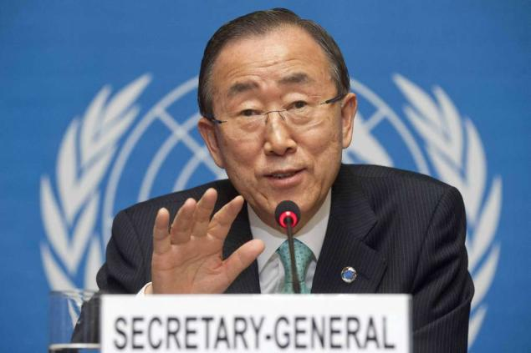
L'Agenda di sviluppo post 2015
Ban Ki Moon
SEGRETARIO GENERALE DELL’ONU
Dal 1° gennaio 2016 i 17 Obiettivi Sostenibili di Sviluppo (SDGs) sostituiranno gli Obiettivi di Sviluppo del Millenio (MDGs) che arrivano a scadenza alla fine dell’anno.

Slide 3
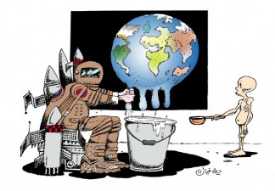
Da che cosa nasce?
Dalle forme di male generate dall’egoismo
Dalla privazione della dignità umana riservata a milioni e milioni di uomini e donne emarginati, rifiutati.
Dalla perdita della compassione, della solidarietà, della cooperazione.

Slide 4
Qual è la convinzione di base dell’ONU?
“Grazie al progresso tecnologico e culturale, oggi è
possibile garantire a tutti sviluppo e pace, e sono risultati
che si potranno raggiungere con molta più facilità e in
meno tempo di quanto si sia finora pensato”.

Slide 5
Andare oltre gli MDG - emanati dalla Dichiarazione del Millennio delle Nazioni Unite, firmata nel settembre del 2000 - e declinatati anzitutto in termini di protezione della popolazione più vulnerabile
Il mondo del 2015 non è più quello del 2000: si sono imposti nuovi attori (paesi non-OCSE, settore privato, autorità locali), nuove povertà (l'ultimo miliardo non si trova più nei paesi più poveri ma nei paesi a medio reddito), nuove sfide (cambiamenti climatici, disuguaglianza, sicurezza), nuovi equilibri internazionali imposti dalla crisi finanziaria, economica, sociale e politica in Europa, nuovi venti di guerra per cui urge aggiungere la dimensione della pace e sicurezza globale in una nuova visione di interdipendenza .

Slide 6
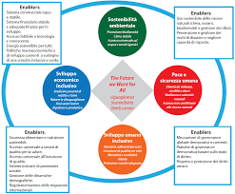
Il quadro di riferimento integrato delle Nazioni Unite per realizzare "The future we want for all" (“Il futuro che vogliamo per tutti”)
Sostenibilità ambientale
Sviluppo Umano inclusivo
Sviluppo economico inclusivo
Pace e sicurezza umana
L’agenda 2015 comprende un preambolo, una dichiarazione politica, i 17 SDG e gli obiettivi di supporto, una sezione sulle modalità di attuazione e il partenariato globale e una sezione su un quadro per il follow-up e la revisione.

Slide 7
I 17 obiettivi (SDG) dell’Agenda post 2015
Povertà Fame Crescita per tutti Qualità dell’Educazione Questione di genere Acqua per tutti | 7. Energia per tutti 8. Sviluppo economico e lavoro per tutti 9. Innovazione e infrastrutture 10. Riduzione della disuguaglianza | 11. Città e comunità sostenibili 12. Utilizzo responsabile delle risorse 12. Lotta contro il cambiamento climatico 14. Utilizzo sostenibile del mare | 15. Utilizzo sostenibile della terra 16. Pace e giustizia 17. Partnership globale per lo sviluppo sostenibile

Slide 8
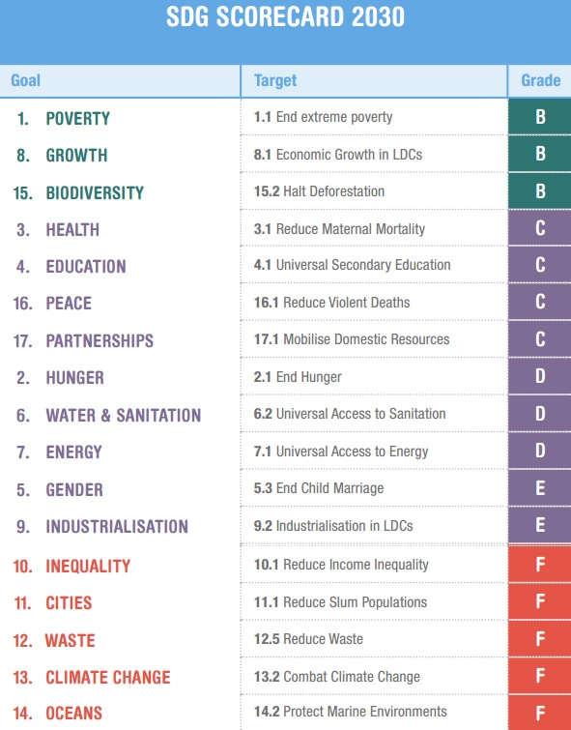
I 17 obiettivi (SDG) dell’Agenda post 2015
Sconfiggere la povertà... Porre fine alla povertà in tutte le sue forme, ovunque.
Sconfiggere la fame... Porre fine alla fame, garantire la sicurezza alimentare, migliorare la nutrizione e promuovere un’agricoltura sostenibile.
Buona salute... Garantire una vita sana e promuovere il benessere di tutti a tutte le età.
Istruzione di qualità... Garantire a tutti un’istruzione inclusiva e promuovere opportunità di apprendimento permanente eque e di qualità.
Parità di genere... Raggiungere la parità di genere attraverso l’emancipazione delle donne e delle ragazze.
Acqua pulita e servizi igienico-sanitari... Garantire a tutti la disponibilità e la gestione sostenibile di acqua e servizi igienico-sanitari.

Slide 9
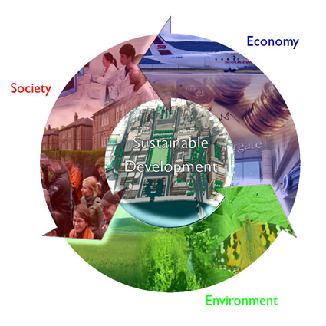
Energia rinnovabile e accessibile... Assicurare la disponibilità di servizi energetici accessibili, affidabili, sostenibili e moderni per tutti.
Buona occupazione e crescita economica... Promuovere una crescita economica inclusiva, sostenuta e sostenibile, un’occupazione piena e produttiva e un lavoro dignitoso per tutti.
Innovazione e infrastrutture... Costruire infrastrutture solide, promuovere l’industrializzazione inclusiva e sostenibile e favorire l’innovazione.
Ridurre le diseguaglianze... Ridurre le disuguaglianze all’interno e tra i Paesi.
Città e comunità sostenibili... Creare città sostenibili e insediamenti umani che siano inclusivi, sicuri e solidi.

Slide 10
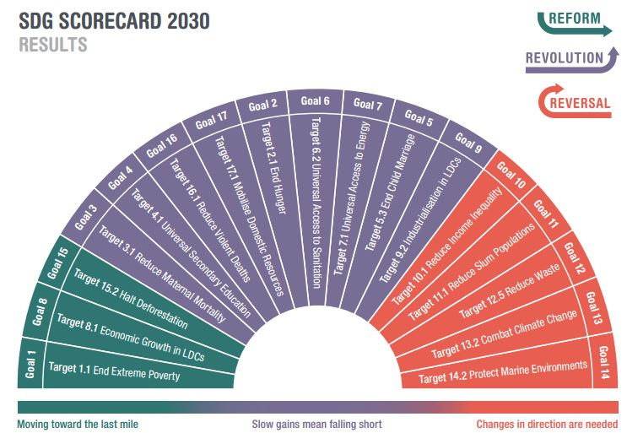
Utilizzo responsabile delle risorse... Garantire modelli di consumo e produzione sostenibili.
Lotta contro il cambiamento climatico... Adottare misure urgenti per combattere il cambiamento climatico e le sue conseguenze.
Utilizzo sostenibile del mare... Conservare e utilizzare in modo sostenibile gli oceani, i mari e le risorse marine per uno sviluppo sostenibile.
Utilizzo sostenibile della terra... Proteggere, ristabilire e promuovere l’utilizzo sostenibile degli ecosistemi terrestri, gestire le foreste in modo sostenibile, combattere la desertificazione, bloccare e invertire il degrado del suolo e arrestare la perdita di biodiversità.
Pace e giustizia... Promuovere società pacifiche e inclusive per uno sviluppo sostenibile, garantire a tutti l’accesso alla giustizia e creare istituzioni efficaci, responsabili e inclusive a tutti i livelli.
Partnership per lo sviluppo sostenibile... Rafforzare gli strumenti di attuazione e rivitalizzare la partnership globale per lo sviluppo sostenibile

Slide 11
Carattere universale dell’Agenda
Se lo spirito degli MDGs è stato quello di fornire un quadro che sostenesse lo sviluppo dei Paesi del sud, gli SDGs nascono universali, e sono applicabili a tutti gli Stati membri allo stesso modo («developing and developed countries alike»)
L’impegno a raggiungere gli obiettivi entro il 2030 è comune a tutti i Paesi, così come lo è la responsabilità; ma rispettando i diversi livelli di sviluppo, le realtà e le priorità nazionali.

Slide 12
IL RUOLO DEI PAESI SVILUPPATI
Gli Stati più sviluppati, infatti, necessiteranno, per la loro implementazione, di azioni di politica interna che ne possano migliorare le performance. Tra questi, per esempio, il raggiungimento dell’uguaglianza di genere, la riduzione delle ineguaglianze interne e la promozione della piena occupazione.
Gli stati più sviluppati necessitano di decisioni volte a ridurre gli impatti negativi della propria implementazione – quali la riduzione delle emissioni di gas serra e l’utilizzo più efficiente delle risorse – e quelli che implicano azioni concrete per sostenere lo sviluppo dei Paesi in maggiore difficoltà – legati non solo all’ODA e al famoso 0.7% del PIL, ma anche a politiche più ambiziose, quali la promozione di un sistema commerciale internazionale equo e non-discriminatorio. L’universalità della nuova Agenda è ulteriormente rafforzata dal principio del leaving no one behind (non lasciare indietro nessuno).

Slide 13
COME? COSA BISOGNA CAPIRE?

Slide 14
Occorre promuovere la riforma del pensiero e il risveglio etico

